Slide 1
Vulkan, the New API

Slide 2
목차
Computer Graphics란?
Graphics Library란?
Vulkan이란?
Vulkan의 장단점

Slide 3
Computer Graphics란?
컴퓨터 그래픽스란 시각적 콘텐츠를 합성하고 조작하는 방법을 연구하는, 컴퓨터 과학의 하위 분야 학문
일반적으로 3차원 영상을 다루는 것을 단순히 CG라고 지칭하지만, 2차원 영상을 다루는 것도 CG에 포함

Slide 4
Computer Graphics란?
컴퓨터가 이해할 수 있는 형태의 데이터로 저장된 ‘Model’로부터 영상을 만들어내는 렌더링(Rendering)
가상의 디지털 공간에서 3차원 물체를 표현하는 방법 등을 다루는 컴퓨터 기하학(Computational Geometry)
이 외의 많은 하위 분야 존재

Slide 5
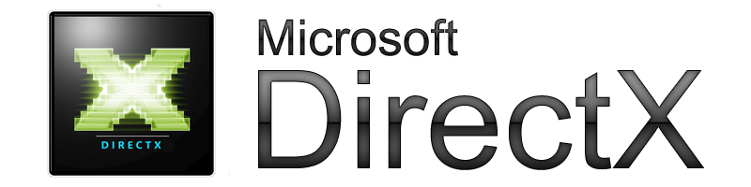

Graphics API란?
모니터에 CG를 렌더링하는 것을 돕도록 설계된 API

Slide 6

이란?
Vulkan is a new generation graphics and compute API that provides high-efficiency, cross-platform access to modern GPUs used in a wide variety of devices from PCs and consoles to mobile phones and embedded platforms.
- Khronos Group

Slide 7
이란?
Vulkan은 PC와 콘솔, 모바일 기기와 임베디드 플랫폼 등의 넓은
범위의 장치에서 쓰이는 현대 GPU에 대한 고효율, 크로스 플랫
폼 접근을 제공하는 신세대 ‘그래픽/컴퓨팅 API’이다.
- Khronos Group

Slide 8
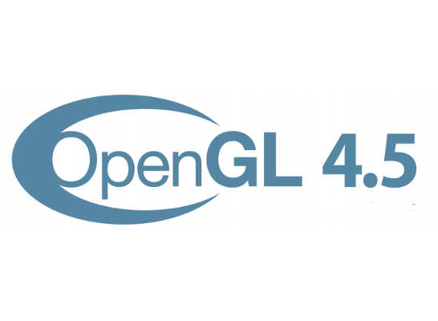
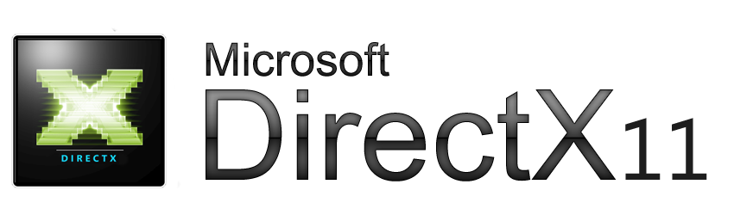
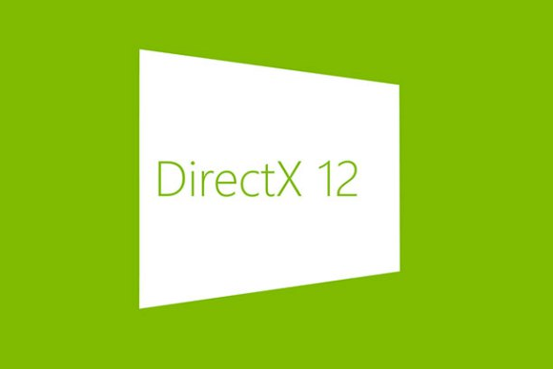
VS.
VS.

Slide 9
의 장점
하드웨어에 직접 접근함으로써 얻을 수 있는 높은 성능
낮은 CPU 오버헤드
멀티코어 환경에서의 효율성
https://www.youtube.com/watch?v=P_I8an8jXuM
윈도우, 리눅스, 안드로이드 등의 멀티 플랫폼 지원

Slide 10
의 단점
멀티코어 프로그래밍에 능숙한 사용자가 짜야 최대의 성능을 이끌어낼 수 있음
신생 기술이라 사용자층이 넓지 않아 커뮤니티가 크게 활성화되어있지 않음
형님 격인 OpenGL의 레거시에 묶인 기성 어플리케이션이 많음

